Slide 1
Семинар по C++ №5
Указатели. Выделение памяти

Slide 2

printf & scanf
Сишная функция вывода
Дальше читайте man (3 страница)

Slide 3
std::cout
std::cout << «Hello, World» << std::endl;
Дополнительные опции форматирования:
#include <iomanip>
std::dec, std::hex, std::setprecision, ...
Почитать здесь и на cppref
Магические заклинания:
std::ios::sync_with_stdio( false);
std::cin.tie( 0);
Объяснение на stack overflow

Slide 4
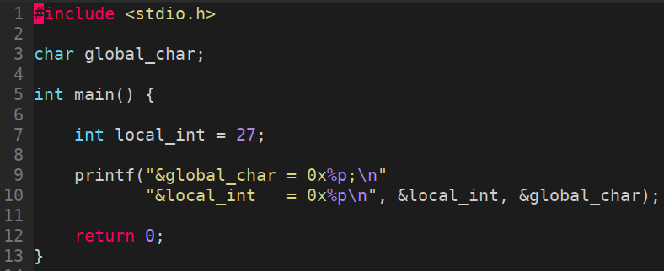

Указатели
Смысл указателя – адрес в памяти

Slide 5
Массивы и строки
Массивы очень похожи на строки. Так, значение переменной, соответствующей массиву, совпадает с указателем на нулевой элемент
Однако, следует отличать массивы и указатели!
Массивы не могут менять значение (адрес массива крепко привязан к памяти)
Размер массива из N элементов типа type равен
N * sizeof( type)
Строки == массивы из символов

Slide 6
malloc, calloc, realloc, free
Динамическое выделение памяти.
calloc - «очищает» память (заполняет нулями)
realloc – позволяет менять размер выделенной памяти
free – освобождает выделенную память
double free – UB
free( NULL) - Ok
N.B. free и realloc ожидают на вход указатели, по которым была выделена память! (иначе UB)

Slide 7
Строковые функции
strcmp, strcpy, strncpy, memset, memcpy, atoi, atof, ...
Более полный список

Slide 8
Аргументы командной строки
Что же такое main?
int main( int argc, char* argv[ ]) {
argc – количество аргументов
argv[ ] – массив из строк-аргументов, оканчивающихся нулями
Как посмотреть возвращаемое значение main-а?
$ ./a.out
$ echo $?

Slide 9
Указатели на функцию
Коварный синтаксис:
return_type ( *variable_name)( args, ...)
int (*func_ptr)( double first_val, int second_val);
Посмотреть можно тут

